Slide 1
ChapGPT Productive and Unproductive Uses in Moodle
Feb 17, 2024, 10:20 AM, 10m
2105号室/Room 2105 (長崎国際大学２号館/NIU Building 2) 号室 / Room 2105
Speaker
Prof. Don Hinkelman (Sapporo Gakuin University)

Slide 2
Description
ChatGPT is an Open AI tool that can produce text-based answers to complex questions, summarizing a wealth of sources published and available on the internet. Students who install and learn to use ChatGPT can pose and answer complex questions that might be used in projects, assignments, tests and exams. ChatGPT’s ability to generate content with well-reasoned arguments and smooth grammar can potentially allow students to avoid assessments of their skills in writing and in summarizing. However, by careful design of tasks and projects, teachers can instead harness ChatGPTs ability to force students to frame their questions carefully and actually take research a step further based on their own experiences. These are more productive uses of ChatGPT. In this lightning talk, I will also refer to current research and applied pedagogy of ChatGPT within Moodle LMS in the past year, as well as propose a framework of development projects that educators can contribute to within a Japan Moodle Product Advisory Group (PAG).

Slide 3
What is ChatGPT? What is it not?
ChatGPT is a chatbot developed by OpenAI and launched on November 30, 2022. Based on a large language model, it enables users to refine and steer a conversation towards a desired length, format, style, level of detail, and language. Wikipedia
Developer: OpenAI, Microsoft Corporation
Initial release date: November 30, 2022
Programming language: Python
Engine: GPT-3.5 (free and paid); GPT-4 (paid only)
License: Proprietary
Platform: Cloud computing platforms
Stable release: January 10, 2024; 32 days ago

Slide 4
What is ChatGPT? What is it not?
Single-turn tasks: original purpose was for answering questions or completing prompts
Multi-turn tasks: next level is completing mult-turn conversations

Slide 5
My Experience: Less-Productive Uses
Grammar: Testing grammar ability,
  Learners might ask
Composition: Testing paragraph writing

Slide 6
My Experience: More-productive Uses
Zoom Meeting Summary

Slide 7
Current Research with Moodle & ChatGPT
“ChatGPT and Moodle Walk into a Bar” (Lin 2024)
“…our goals as educators should focus on teaching students how to use technology ethically and effectively, instead of preventing them from using technology to cheat or take shortcuts.”

Slide 8
Current Research with Moodle & ChatGPT
“ChatGPT and Moodle Walk into a Bar” (Lin 2024)
Potential Use Cases of ChatGPT in Moodle
4.1. Act as user manual for the system
4.2. Prompt for information
4.3. Calculations on numerical data
4.4. Interpret data analysis results
4.5. Generate data for educational purposes
4.6. Support course design activities
4.7. Emotional support
4.8. Support extended learning

Slide 9
Current Research with Moodle & ChatGPT
Lin 2 Summary

Slide 10
Current Research with Moodle & ChatGPT
Lin 3 Summary

Slide 11
What Moodle Partners in Japan are doing
2024年2月20日（火）および2024年2月28日（水）にWebセミナー
【無料ポストエディット特典付】
医学分野のAI翻訳力：ChatGPTとDeepLのプリエディット/ポストエディット例
を開催します。
※セミナー内容は両日とも同じとなります。
※本セミナー内容は2023年10月13日および10月17日に開催したWebセミナーの内容に加えて、
ChatGPTのプロンプト活用例についてご説明いたします。
【開催要領】 日時：2024年2月20日（火）14:00～14:45 ：2024年2月28日（水）14:00～14:45 ※個別相談会（希望者のみ）：15:00～ （Web会議で実施します） 費用：無料 ※本セミナーはZoomによるWebセミナーです。 ※セミナーは上記日程で2回実施します。ご希望の参加日時のフォームよりお申し込みください。 ※参加方法はお申込みいただいた方に別途メールにてご連絡いたします。 【参加特典】 セミナーにご参加いただいた方には、以下の特典をお付けいたします。 ・医薬/医療機器分野ドキュメント 無料ポストエディット（フルエディット） ※ご希望の方は、セミナー後のアンケートにご回答ください。 ※いずれも、後日改めてご案内させていただきます。 【対象となる方】 ・医学分野の翻訳をご担当されている方 ・プリエディット／ポストエディットに課題をお持ちの方 ・DeepL／ChatGPTの翻訳業務活用を検討されている方 【セミナー内容】 ・DeepL／ChatGPTの概要 ・DeepL／ChatGPTを用いたプリエディット／ポストエディットの注意点および実例 ・まとめ
セミナー詳細・申込みはこちら
セミナー詳細・申込みはこちら
今回は、ビジネスシーンでの活用も注目されているDeepLの医学分野における活用についてご紹介します。
ChatGPTと比較しながら、注意点/プリエディット/ポストエディット事例も含めてご紹介します。
※同業他社、個人の方のご参加はお断りさせて頂く場合がございます。
【開催要領】
日時：2024年2月20日（火）14:00～14:45
：2024年2月28日（水）14:00～14:45
※個別相談会（希望者のみ）：15:00～ （Web会議で実施します）
費用：無料
※本セミナーはZoomによるWebセミナーです。
※セミナーは上記日程で2回実施します。ご希望の参加日時のフォームよりお申し込みください。
※参加方法はお申込みいただいた方に別途メールにてご連絡いたします。
【参加特典】
セミナーにご参加いただいた方には、以下の特典をお付けいたします。
・医薬/医療機器分野ドキュメント 無料ポストエディット（フルエディット）
※ご希望の方は、セミナー後のアンケートにご回答ください。
※いずれも、後日改めてご案内させていただきます。
【対象となる方】
・医学分野の翻訳をご担当されている方
・プリエディット／ポストエディットに課題をお持ちの方
・DeepL／ChatGPTの翻訳業務活用を検討されている方
【セミナー内容】
・DeepL／ChatGPTの概要
・DeepL／ChatGPTを用いたプリエディット／ポストエディットの注意点および実例
・まとめ

Slide 12
What Moodle Partners in Japan are doing
【開催要領】
日時：2024年2月20日（火）14:00～14:45. ：2024年2月28日（水）14:00～14:45
※個別相談会（希望者のみ）：15:00～ （Web会議で実施します）
費用：無料
※本セミナーはZoomによるWebセミナーです。
※セミナーは上記日程で2回実施します。ご希望の参加日時のフォームよりお申し込みください。
※参加方法はお申込みいただいた方に別途メールにてご連絡いたします。
【参加特典】
セミナーにご参加いただいた方には、以下の特典をお付けいたします。
・医薬/医療機器分野ドキュメント 無料ポストエディット（フルエディット）
※ご希望の方は、セミナー後のアンケートにご回答ください。 ※いずれも、後日改めてご案内させていただきます。
【対象となる方】
・医学分野の翻訳をご担当されている方
・プリエディット／ポストエディットに課題をお持ちの方
・DeepL／ChatGPTの翻訳業務活用を検討されている方
【セミナー内容】
・DeepL／ChatGPTの概要 ・ DeepL／ChatGPTを用いたプリエディット／ポストエディットの注意点および実例
・まとめ

Slide 13
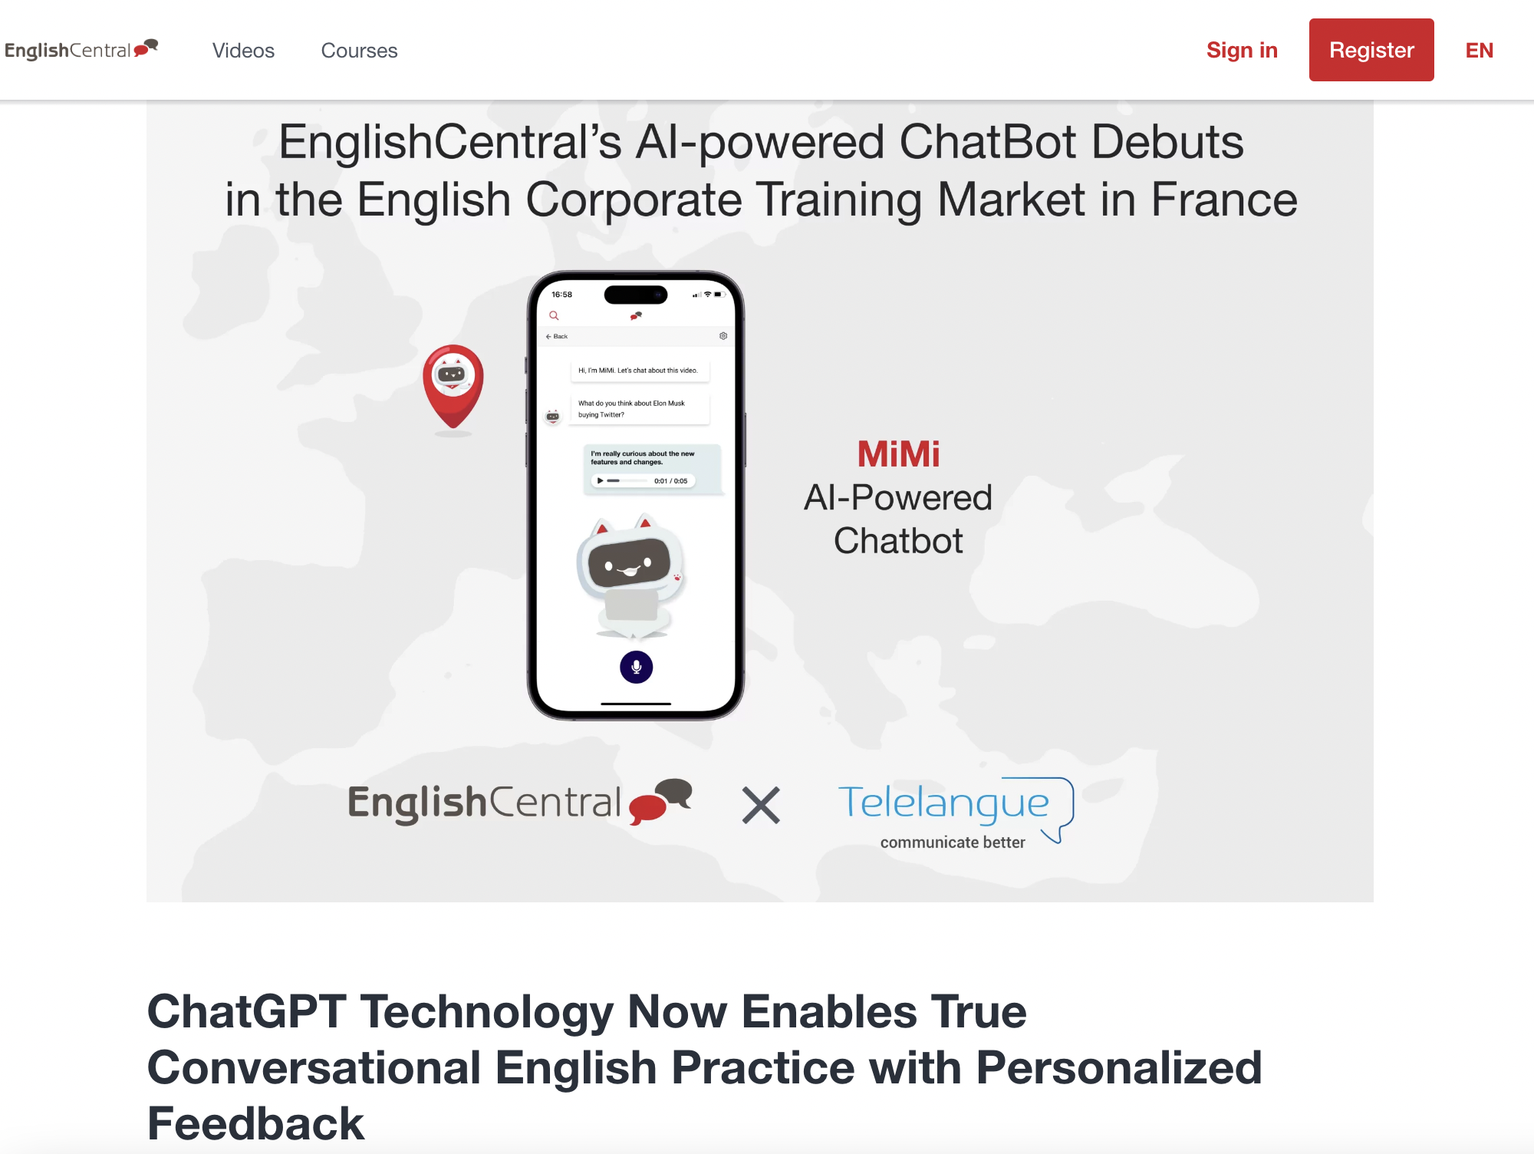
What is English Central doing with ChatGPT?

Slide 14
Framework to Propose Development Projects:
MAJ R&D Committee
Japan Moodle
Product Advisory Group (PAG)
Japan PAG is an R&D committee
Composed of institutional members or representatives
Conducts needs analysis of members
Surveys all Moodle-using schools in Japan
Sponsors important plugin development
Maintains important plugins if needed
Join presentation on Sunday morning

